Slide 1

成本核算向导错误信息
用友网络科技股份有限公司
姓名 郭睿 2019年 8月13日

Slide 2

“
在计算过程中或执行成本核算向导检查时，会遇到成本核算向导中存在错误或警告信息的情况。其中错误信息是必须处理、影响成本计算流程的，而警告信息是可以忽略、不影响成本计算流程的。
本文档将介绍常见的成本向导提示信息的检查逻辑，对于警告类提示信息可以根据现场的实际情况决定是否需要处理。
文中包含了一些脚本，需要有一定的数据库基础，如果不
确定可以联系集团支持人员处理，独立操作风险自担。
“

Slide 3



概述
订单已弃审或删除
直接费用未匹配到产出
产量表中存在未发生业务的核算对象
半成品要素成本还原比例未定义
成本计算/产量取数后XXXX发生变化
是否正确生成交易分录/转总账

Slide 4
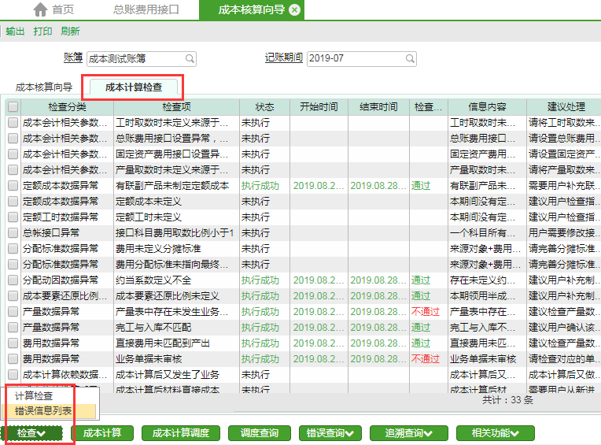
概述
此界面为V6版本的成本核算向导界面，所有相关的检查项都列在了成本计算检查页签，可以勾选部分检查项执行计算检查
低版本的检查逻辑与V6版是相同的，区别是没有直接列出、不能单独进行指定的检查项，计算检查是由相关的计算步骤驱动或执行检查对所有检查项进行检查
计算检查不通过时，会在错误信息列表中显示具体的错误类型和相关信息
检查不通过时，在成本核算向导页签在相关步骤的警告或错误栏目会显示数字

Slide 5
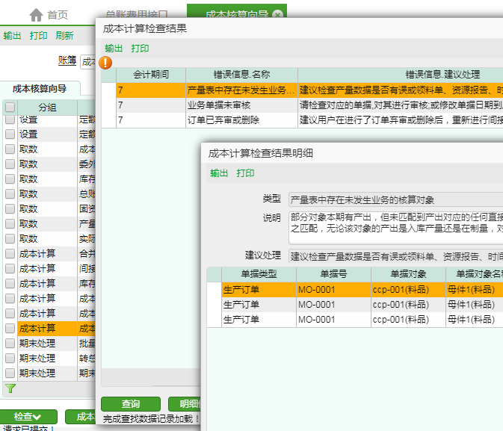
概述
点击检查-错误信息列表（低版本直接点击错误信息列表按钮）或者点击错误/警告栏目中的数字，就可以进到成本计算检查结果弹出框
界面上显示了检查不通过的项和建议处理等信息，多数检查项的描述和建议处理都是很明确的，按照描述查看和处理即可；对于部分常见且不便于理解的检查项下文会重点介绍
界面下方的明细信息按钮，可以弹出成本计算检查结果明细框，里面会显示检查项不通过所涉及的相关明细信息，可以根据明细信息方便的查看相关数据，进行核对，此功能是检查数据的重要方式

Slide 6
概述
订单已弃审或删除
直接费用未匹配到产出
产量表中存在未发生业务的核算对象
半成品要素成本还原比例未定义
成本计算/产量取数后XXXX发生变化
是否正确生成交易分录/转总账

Slide 7
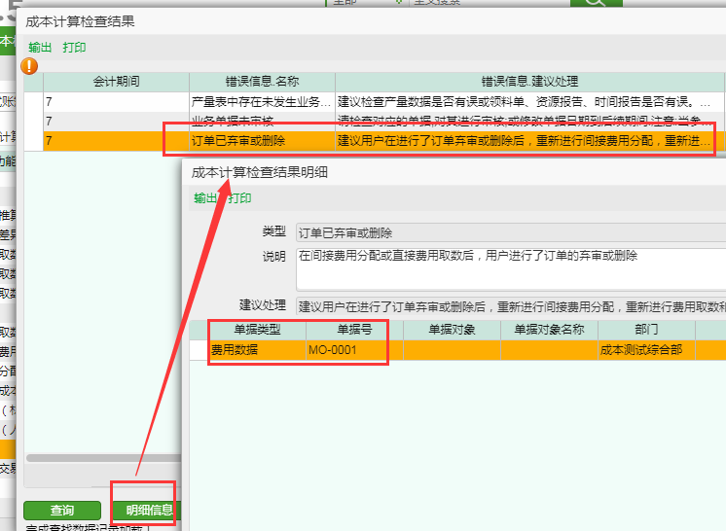
订单已弃审或删除
检查逻辑与查询界面
校验逻辑：存在核算对象（订单或品种）的本期发生金额（包括直接费用和间接成本），但是核算对象在本期间并没有满足条件的订单，即存在核算对象的费用却没有可以承担费用的订单
是否满足条件，系统按生产订单的业务开始时间和业务结束时间校验：业务开始时间小于等于当前计算期间的最后一天，且业务结束日期为空或业务结束日期大于等于当前计算日期的第一天，含义为订单在计算期间是业务开始的状态
订单不能是财务关闭的状态
点击明细信息可以看到具体的单据号

Slide 8
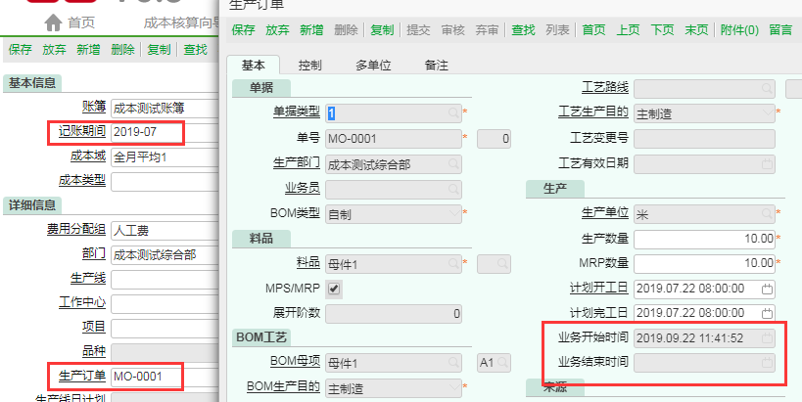
订单已弃审或删除
查询相关业务数据
在成本计算检查结果明细中的单据类型显示为‘费用数据’，需要查询本期间的费用数据，这也是最常见的错误类型
费用数据列表查询，条件为：期间+生产订单号，查询到费用数据后可以链接查看订单的业务开始、业务结束时间
业务开始时间大于了记账期间的最后一天2019.07.31，即订单在7月份还不是业务开始的状态，所以无法归结7月份的成本（业务开始时间所在期间为最早成本归集的期间）
通过本步骤可以明确检查报错的原因

Slide 9
订单已弃审或删除
异常处理
1
修改费用数据的订单号，如果费用数据的来源为库存管理，需要找到对应的杂收或杂发单，去掉单据中的订单号，然后重新取数计算
2
如果订单的业务开始或业务结束日期错误，可以修改生产订单的业务开始或业务结束日期：业务开始日期需要弃审订单才可以修改，业务结束日期需要先将生产订单打开，然后关闭的时候录入正确的时间，需要确保订单的业务开始和结束时间包含计算期间
修改后需要重新计算一遍成本

Slide 10
订单已弃审或删除
无法重算成本时的特殊处理方式
01
遇到此报错时（一般是成本月结时报错）如果已经不能再重算成本，或者订单的业务时间已经无法修改
适用场景
通过脚本修改订单的业务开始或结束日期，使得订单在计算期间处于业务开始的状态
修改业务开始日期：update mo_mo set actualstartdate=‘xxxx-xx-xx’ where docno=‘x’
修改业务结束日期：update mo_mo set actualcompletedate=‘xxxx-xx-xx’ where docno=‘x’
修改财务关闭标志：update mo_mo set isficlose=0 where docno=‘x’
02
脚本修改
根据计算日期和订单的业务开始、结束日期，决定修改的具体内容，如果订单是财务关闭状态（订单状态链接中可以看到）需要脚本打开财务关闭标识
03
上述修改，可以避开订单已弃审或删除的检查，但是不能重算时，差异依然存在：费用数据的金额没有记入订单成本，导致总账里有这笔费用，但是没有归结到成本，造成总账和成本的差异。此时对于成本系统而言并不存在这笔费用，差异需
要手工进行调整处理
差异处理

Slide 11
概述
订单已弃审或删除
直接费用未匹配到产出
产量表中存在未发生业务的核算对象
半成品要素成本还原比例未定义
成本计算/产量取数后XXXX发生变化
是否正确生成交易分录/转总账

Slide 12
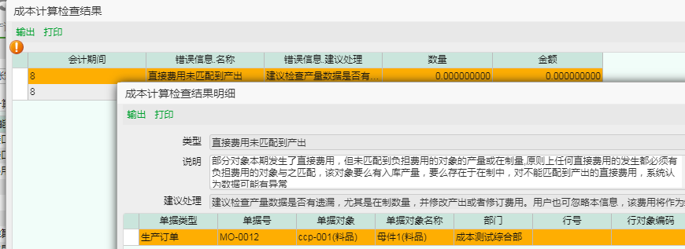
直接费用未匹配到产出
检查逻辑与查询界面
校验逻辑：存在直接费用的核算对象，期间没有产量数据，可能是漏开工、产量取数未成功、补录数据等原因
直接费用：来源应用=生产管理的直接材料，即领料单或材料确认单
产量数据：存在核算对象成本会计-产量数据的记录，期间为计算期间
成本计算结果检查界面点明细信息，可以提示明细单号，可以按单据进行检查

Slide 13
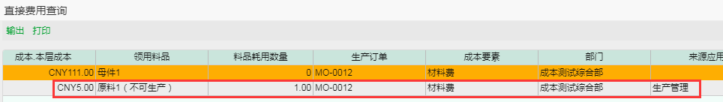
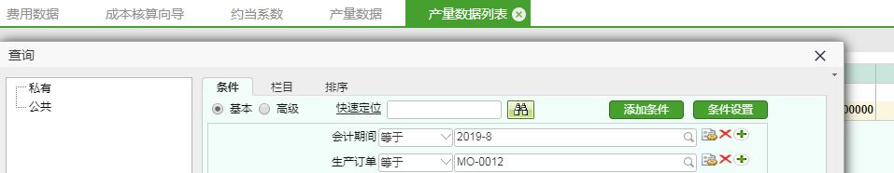
直接费用未匹配到产出
查询相关业务数据
查看成本核算向导中产量取数步骤，是否执行成功、执行时间是否为最近的时间，确认是否存在未取数成功或取数时间早于单据开完工操作时间导致的产量取数不全的情况，如果存在请重做产量取数
按明细信息中提示的单号查询直接费用（费用数据-直接费用查询）和产量数据，如截图所示有直接费用无产量数据
此时需要确认两点：该订单是否应该本期生产领料、订单无产量数据是否正确。如果不需要本期领料，删除领料单后重做库存取数；如果订单应该有产量数据需要检查订单是否开工和开工日期所在期间，以及期间产量是否正确
如果确认上述两点无误，企业确实存在未开工即领料的情况，则不存在业务异常，此检查可以忽略（警告性质）

Slide 14
概述
订单已弃审或删除
直接费用未匹配到产出
产量表中存在未发生业务的核算对象
半成品要素成本还原比例未定义
成本计算/产量取数后XXXX发生变化
是否正确生成交易分录/转总账

Slide 15
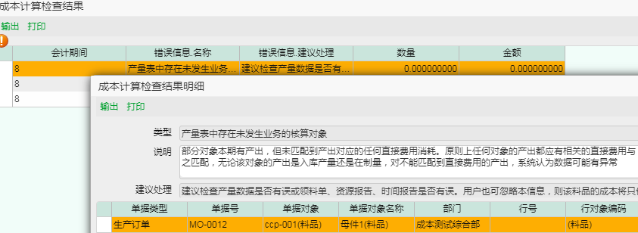
产量表中存在未发生业务的核算对象
检查逻辑与查询界面
校验逻辑：存产量数据的核算对象，没有期间直接费用数据，可能是漏领料、库存取数未成功、补录数据等原因
直接费用：来源应用=生产管理的直接材料，即领料单或材料确认单
产量数据：存在核算对象成本会计-产量数据的记录，期间为计算期间
成本计算结果检查界面点明细信息，可以提示明细单号，可以按单据进行检查

Slide 16
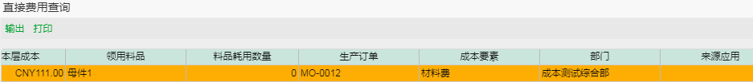
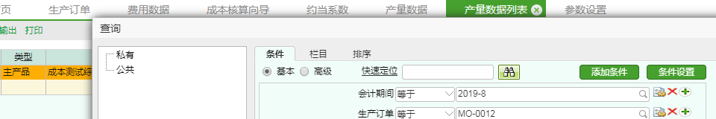
产量表中存在未发生业务的核算对象
查询相关业务数据
查看成本核算向导中库存取数步骤，是否执行成功（原材料核算时机=库存计算也必须做库存取数）、执行时间是否为最近的时间，确认是否存在未取数成功或取数时间早于领料确认操作时间导致的直接材料取数不全的情况，如果存在请重做库存取数
按明细信息中提示的单号查询直接费用（费用数据-直接费用查询）和产量数据，如截图所示有产量数据无来源生产的直接材料
此时需要确认两点：该订单是否应该本期无生产领料、订单产量数据是否正确。如果需要本期领料，则要确认是否领料单日期错误或漏做领料单；如果订单应该没有有产量数据需要检查订单开工和开工日期所在期间
如果确认上述两点无误，企业确实存在在制订单某些期间不需要发料的情况，则不存在业务异常，此检查可以忽略（警告性质）

Slide 17
概述
订单已弃审或删除
直接费用未匹配到产出
产量表中存在未发生业务的核算对象
半成品要素成本还原比例未定义
成本计算/产量取数后XXXX发生变化
是否正确生成交易分录/转总账

Slide 18
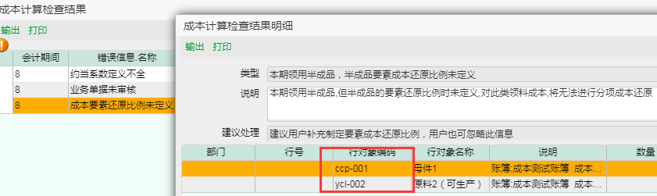
半成品要素成本还原比例未定义
检查逻辑与查询界面
校验逻辑：当设置分项结转还原明细时，期间直接费用中的可生产领用料品，需要存在还原比例档案
分项结转还原明细：成本会计参数设置中，设置成本结转方式=分项结转，且是否明细要素还原=true
领用料品：费用数据-直接费用查询中，来源应用=生产管理、且领用料号料品档案中可生产=true
成本要素还原比例档案：成本会计模块下的菜单，按期间+成本域（直接费用中的成本域）+料号查询
成本计算结果检查界面点明细信息，可以提示明细料号，含义为本期直接费用查询中，可生产的领用料品本期没有符合条件的还原比例档案，可以按提示料号进行检查

Slide 19
半成品要素成本还原比例未定义
检查要点
01
分项结转还原明细时系统才会进行检查，此时需要根据现场成本要素的设置和结转方式的需求，确定是否需要设置分项结转和还原明细参数
确认参数
02
领用料品是否需要勾选可生产，如采购件并不需要自制，就可以去掉料品档案的可生产参数，系统就不会检查此料品需要创建还原比例档案
确认可生产
03
确认上述两点无误后，则料号需要创建要素还原比例档案，此档案的创建逻辑和方式可以参见文档《 CA-1-基础-1.3成本结转方式》
无还原比例档案时，并不影响成本计算的执行，系统
按分项结转逻辑进行，此检查可以忽略（警告性质）
创建比例档案

Slide 20
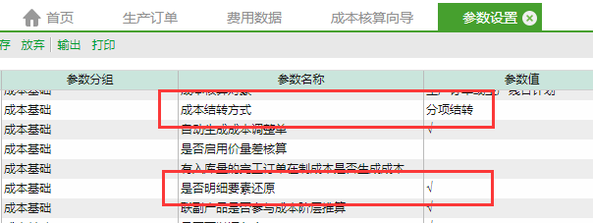
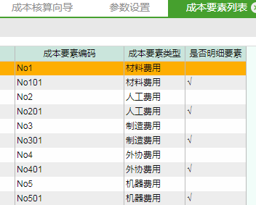
半成品要素成本还原比例未定义
查询相关业务数据
成本会计-参数设置
成本结转方式=分项结转、是否明细要素还原=true时，系统才会有这个检查
分项结转还原明细逻辑可以参见文档《 CA-1-基础-1.3成本结转方式》
基础设置-成本要素
可以查询目前成本要素的设置，只有相同成本要素类型下存在多个明细要素时，才需要成本要素还原明细；如果每个要素类型下只有唯一的明细要素，无论是否勾选明细还原的参数，效果都是一样的
当每个要素类型的明细要素是唯一的时候，可以将是否明细要素还原参数去掉，这样系统不会进行此项检查，也不会再有这个提示
当存在要素类型的明细要素不唯一的时候，现场需要进行明细要素还原，则领用的可生产料品需要有要素还原比例档案

Slide 21
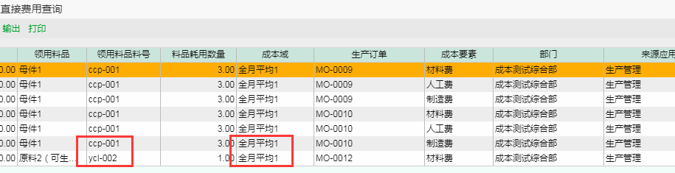
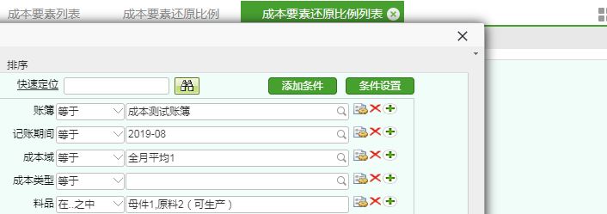
半成品要素成本还原比例未定义
查询相关业务数据
按检查明细信息中的料号查询
如截图所示，查询费用数据-直接费用查询和还原比例档案
料品是可生产的，期间存在直接费用记录，且没有还原比例档案，所以会有提示
如果没有还原比例档案系统按分项结转逻辑计算，档案创建逻辑参见《 CA-1-基础-1.3成本结转方式》

Slide 22
概述
订单已弃审或删除
直接费用未匹配到产出
产量表中存在未发生业务的核算对象
半成品要素成本还原比例未定义
成本计算/产量取数后XXXX发生变化
是否正确生成交易分录/转总账

Slide 23
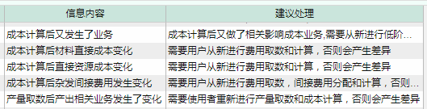
成本计算/产量取数后XXXX发生变化
提示信息与处理
上述五项检查都是校验当前的成本数据与业务数据不一致，需要重新做相关步骤的取数或计算（警告性质）
成本计算后又发生了业务：校验当前期间的成本阶层数及料品的成本阶层与当前的成本阶层记录是否一致，存在此提示时建议从成本阶层开始重做期间成本计算流程
成本计算后材料成本/直接资源成本发生变化：检验当前期间的直接费用数据与领料/资源报告单据的金额不一致，需要重做库存取数和后续计算流程
产量取数后产出相关业务发生了变化：校验当前期间的产量数据与单据业务数据不一致，需要重做产量数据和后续计算流程
建议每个期间成本计算流程开始时手工做成本会计-期间关账，避免成本计算开始后业务数据变动的情况
成本计算后杂发间接费用发生变化：库存费用数据取数依赖库存接口方案，逻辑相对复杂，下文重点介绍

Slide 24
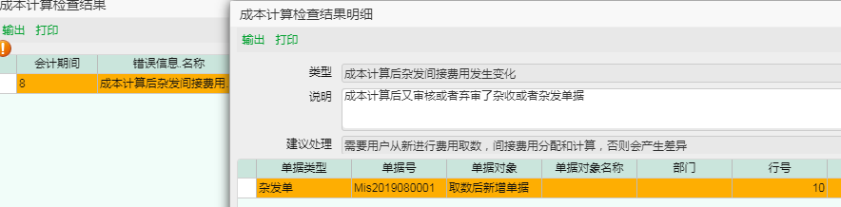
成本计算/产量取数后XXXX发生变化
检查逻辑与查询界面-成本计算后杂发间接费用发生变化
校验逻辑：校验生产相关的杂收杂发单的金额是否与来源应用=库存管理的费用数据金额一致，可能的原因有库存接口不全（有需要取数的杂收杂发单没有取到费用数据）、杂收杂发单误勾生产相关或库存取数后杂收杂发单又发生了变化（如金额被重算、单据被删除等）
成本计算结果检查界面点明细信息，可以提示明细单据信息，按单号+行号检查即可
此明细为V6版本的优化，可以极大的简化数据检查的过程；在低版本中明细信息只能显示料号，难以直接分析
低版本分析方法：尽快升级至V6版本

Slide 25
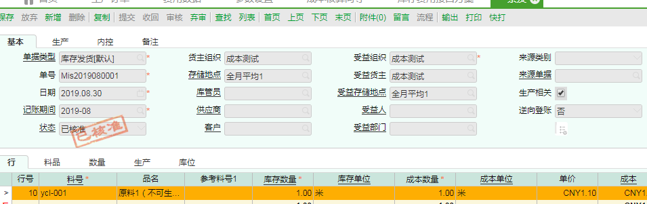
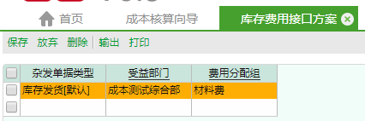
成本计算/产量取数后XXXX发生变化
查询相关业务数据-成本计算后杂发间接费用发生变化
按提示单号找到对应的单据，首先确认该单据是否应该勾生产相关（本单据只有一行，头行信息一致，所以直接查看单头信息即可，多行时请以单行信息为准），不应该勾生产相关时，需要对单据进行修改
单据需要勾选生产相关时，要检查库存接口方案，新增满足单据条件的行
如果单据料号可以取到费用数据但是取数金额不同，需要对杂发单指定单价，不能为按计价方式计算

Slide 26
概述
订单已弃审或删除
直接费用未匹配到产出
产量表中存在未发生业务的核算对象
半成品要素成本还原比例未定义
成本计算/产量取数后XXXX发生变化
是否正确生成交易分录/转总账

Slide 27

是否正确生成交易分录/转总账
提示信息与处理
上述两检查都是与交易分录和生成凭证相关，是错误性质的提示信息，会影响期末结账
是否正确生成交易分录：目前存在单据未正确生成交易分录，需要重新执行批量生成交易分录，明细信息中提示的单号如果查询已经生成分录，可以对提示单号做重新生成交易分录；如果提示的单号未生成分录就必须执行批量生成交易分录
是否正常转总账：存在未转总账的交易分录，转总账界面查询条件，已转总账=否，对未转总账的单据需要进行生成凭证
实际操作中，可能存在转总账后误点批量生成交易分录导致报错，此时也会有这些提示。所以需要判断提示是否为影响后续操作的错误性质
是否正确生成交易分录：转总账界面先按期间点击取转总账数据，然后在追溯查询-未正确生成交易分录中查看是否有提示的单据，如果没有提示的单据此提示可以忽略，不会影响后续结账
是否正常转总账：转总账界面查询，已转总账=否，如果没有数据即为全部转总账，可以忽略
如果有特殊情况，在存在错误信息时需要成本月结，可以将成本会计参数设置中的转总账去掉

Slide 28



